Slide 1
Портфолио для учеников 5-8 классов
Требования к портфолио ученика в разных образовательных заведениях разные , стандарта нет . Но требования ФГОС к ведению такого своеобразного дневника достижений ,даёт свои плюсы. Портфолио - это индивидуальные записи в специальный дневник, в котором ребёнок рассказывает о себе, о своих качествах, интересах, хобби и увлечениях.

Slide 11
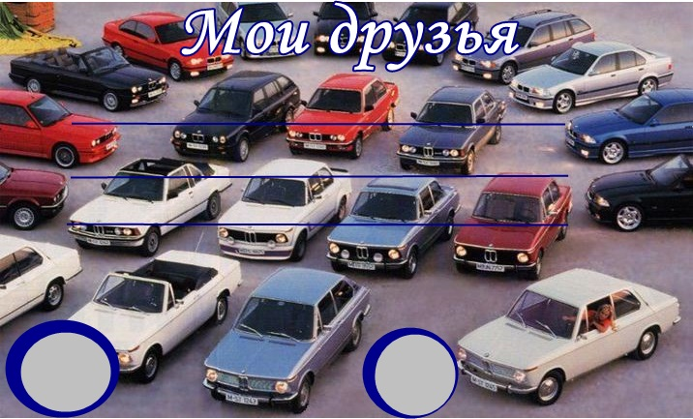

Slide 13
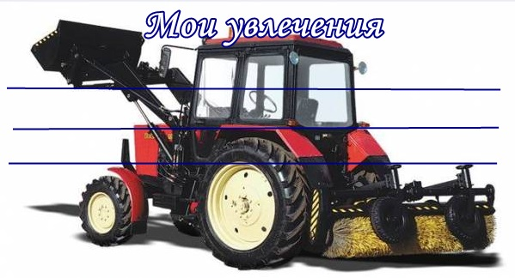

Slide 17
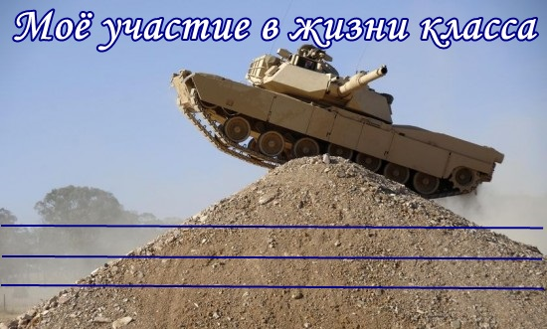

Slide 34
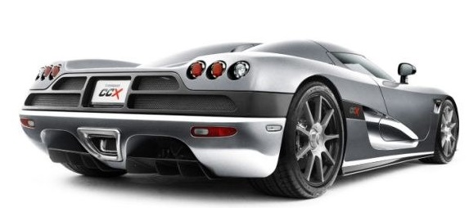
Портфолио подготовила Купцова Ольга Анатольевна учитель ГБОУ СОШ № 800

